Slide 1
ISLAM DAN ILMU PENGETAHUAN
Disusun oleh:
Dynar Wiranda Putri (201910110311236)
Fatimatus Zakiya Makmun (201910110311264)
Mutiara Kharisma Firdaus (201910110311266)

Slide 2
KEUTAMAAN ILMU, ILMUWAN, DAN MAJELIS ILMU
Keutamaan Ilmu
Diantara hasad yang diperbolehkan
Memudahkan penuntut ilmu masuk surga
Ilmu merupakan salah satu sumber pahala tiada henti
Orang yang belajar itu sama dengan berjihad
Malaikat pun membentangkan sayap untuk pencari ilmu

Slide 3
Keutamaan Ilmuwan
Ditinggiksn derajatnya
Hanya orang yang berilmu yang selamat
Dimohonkan ampunan oleh seluruh penduduk langit dan bumi
Memperoleh keutamaan jauh diatas ahli ibadah

Slide 4
Majelis Ilmu
Majelis ilmu adalah tempat bagi orang-orang yang mau menempuh jalan yang diridhoi Allah mencapai surga. Keutamaan menghandiri majelis ilu adalah:
Dimudahkan jalannya menuju surga
Mendapatkan ketengan dan rahmat dari Allah SWT

Slide 5
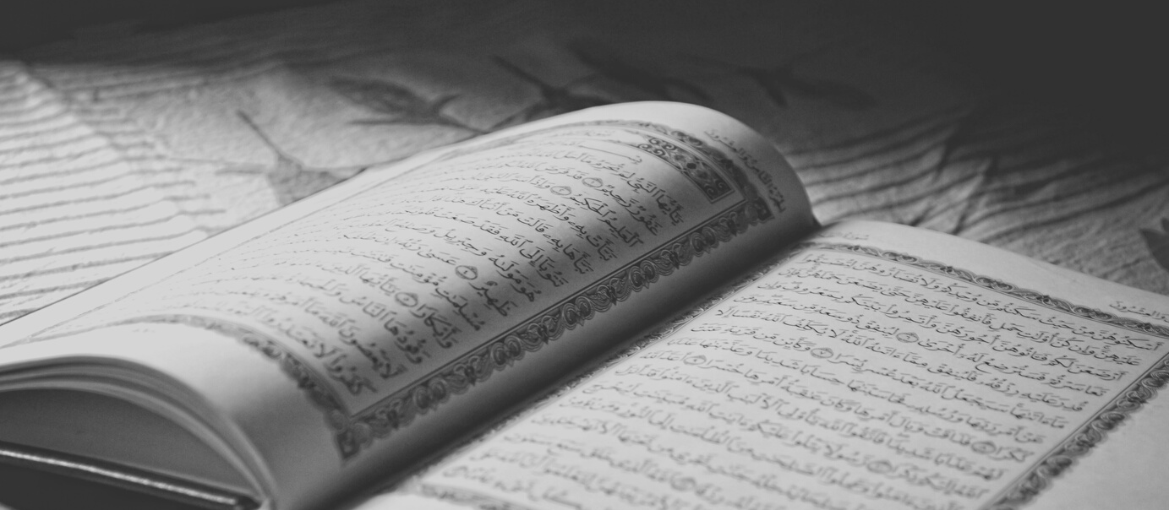
B. Ilmu Umum dan Ilmu Agama
Ilmu merupakan hasil akumulasi dari pengetahuan yang terverifikasi kebenarannya berdasarkan metode ilmiah dan tersistematis.

Slide 6
Perbedaan Ilmu Umum dengan Ilmu Agama
Ilmu umum merupakan hasil dari aktivitas inderawi, pengalaman, dan rasional manusia. Sedangkan Ilmu agama merupakan ilmu yang diturunkan oleh Allah SWT kepada nabi/rasul berupa wahyu.
Ilmu umum bersifat dinamis dan dapat berubah sesuai dengan perkembangan pengetahuan. Sedangkan Ilmu agama bersifat mutlak, karena Ilmu agama berasal dari Allah SWT yang merupakan pencipta alam semesta.

Slide 7
Akhalq Mencari, Mengajarkan Ilmu dan Prinsip-Prinsip Islam dalam Pengembangan IPTEK
Niat yang tulus
Berguru pada ahlinya
Selalu berusaha menambah ilmu
Bertanya dengan tepat

Slide 8
Akhlak mengajarkan ilmu
Tidak menyembunyikan ilmu
Tidak segan mengatakan tidak tahu
Prinsip prinsip islam dalam perkembangan IPTEK
Memperhatikan halal dan haram
Memperhatikan maslahat bagi masyarakat umum
Memperhatikan skala prioritas
Menjauhi sikap mubadzir

Slide 9
TERIMA KASIH
.

